Slide 1
тема: Разработка системы «Тестирования обучающихся на базе платформы 1С:Предприятие» (на примере Частного образовательного учреждения высшего образования «Московский университет имени С.Ю. Витте»)
канд.экон.наук, А.С. Простомолов
Н. С. Булатов
Notes:
Здравствуйте уважаемые члены государственной аттестационной комиссии!
Вашему вниманию представляется выпускная квалификационная работа на тему: Разработка системы «Тестирования обучающихся на базе платформы 1С:Предприятие» (на примере Частного образовательного учреждения высшего образования «Московский университет имени С.Ю. Витте»).

Slide 2
Разработка информационно-аналитической системы «Тестирования обучающихся на базе платформы 1С:Предприятие»
Проанализировать существующие процессы.
Выбрать платформу для реализации проекта.
Построить модель бизнес процесса.
Построить модель данных.
Разработать прототип.
Разработать план внедрения
Произвести внедрение
Разработать инструкцию администратора
Разработать инструкцию пользователя
Процесс тестирования обучающихся для получения показателей успеваемости в разрезе дисциплин.
Автоматизация процесса тестирования обучающихся на базе платформы 1С:Предприятие.
2
Notes:
В настоящее время автоматизация бизнес-процессов это тренд который не обходит стороной ни одну сферу деятельности человека. И это не модная тенденция, а неизбежность с которой приходится сталкиваться человечеству в рамках текущего технологического уклада.
Вызовы на которые отвечают современные средства оптимизации включают в себя:
Демографическую яму – население стареет, а количество экономически активного населения сокращается. Как следствие количество специалистов, которых можно привлечь, в качестве преподавателей, менторов или наставников также уменьшается. В перспективе можно ожидать все большего вовлечения средств автоматизации в образовательные процессы.
Количество информации и её хранение – специальности, особенно наукоемкие требуют хранения и систематизации накопленных знаний. Это так же одна из задач решаемых автоматизацией. Например: электронные библиотеки, те же самые каталоги вебинаров.
Система автоматизации процесса тестирования, это очередной инструмент, давно придуманный, давно применяемый в разных сферах. В это плане моя разработка не несет в себе никаких инноваций.

Slide 3
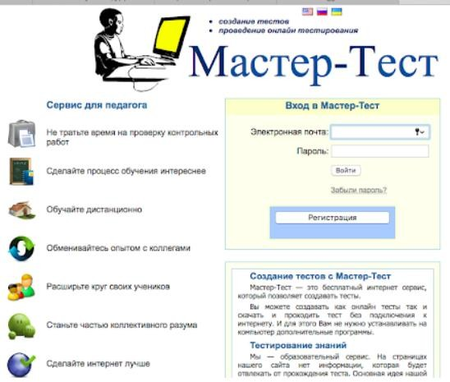
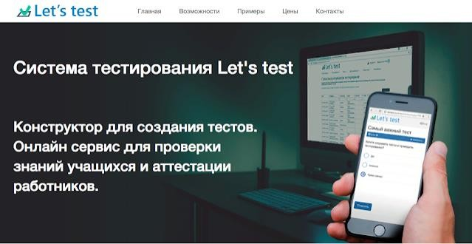
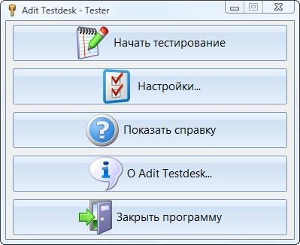
Обзор аналогов
3
Notes:
Существует ряд программ – конструкторов тестов и онлайн – сервисов.
В абсолютном большинстве они представляют собой сторонние сервисы. Что в перспективе несет в себе ограничения связанные с возможностью масштабирования и поддержки. Кроме того не стоит забывать о конфиденциальности, так как сторонний сервис это потенциальная дыра в безопасности.

Slide 4

Выбор платформы
4
Notes:
Подавляющее большинство организаций уже используют в своей деятельности системы работающие на платформе 1С:Предприятие. Такие как на пример Бухгалтерия или ЗУП.
На рынке труда имеется большое количество специалистов 1с, разной квалификации.
Масштабируемость системы, платформа имеет прекрасную масштабируемость при с возможностью настройки балансировки нагрузки при помощи платформенного механизма «Кластер серверов».
Использование платформе 1С:Предприятие отвечает государственной политике о импортозамещении.
Сравнительно небольшая стоимость разработки и поддержки.
Развитое сообщество разработчиков, наличие множества специализированных форумов и литературы.
Все эти факторы однозначно дают использованию платформы 1С:Предприятие конкурентное преимущество.

Slide 5
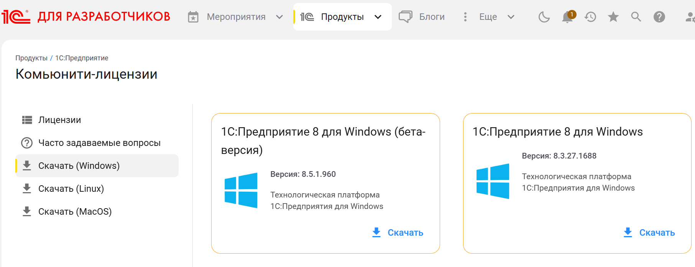
Установка Платформы 1С:Предприятия
5
Notes:
Для начала разработки необходимо установить Платформу 1С:Предприятие.
Можно использовать Учебную версию или Комьюнити-лицензию.
Скачать комьюнити-лицензию можно с официального сайта https://developer.1c.ru
Для этого необходимо пройти регистрацию на сейте.
Так же там можно скачать СУБД например PostgreSQL.
Кроме использования Конфигуратора можно использовать в качестве среды разработки 1С:Enterprise Development Tools который можно скачать с сайта https://edt.1c.ru/

Slide 6
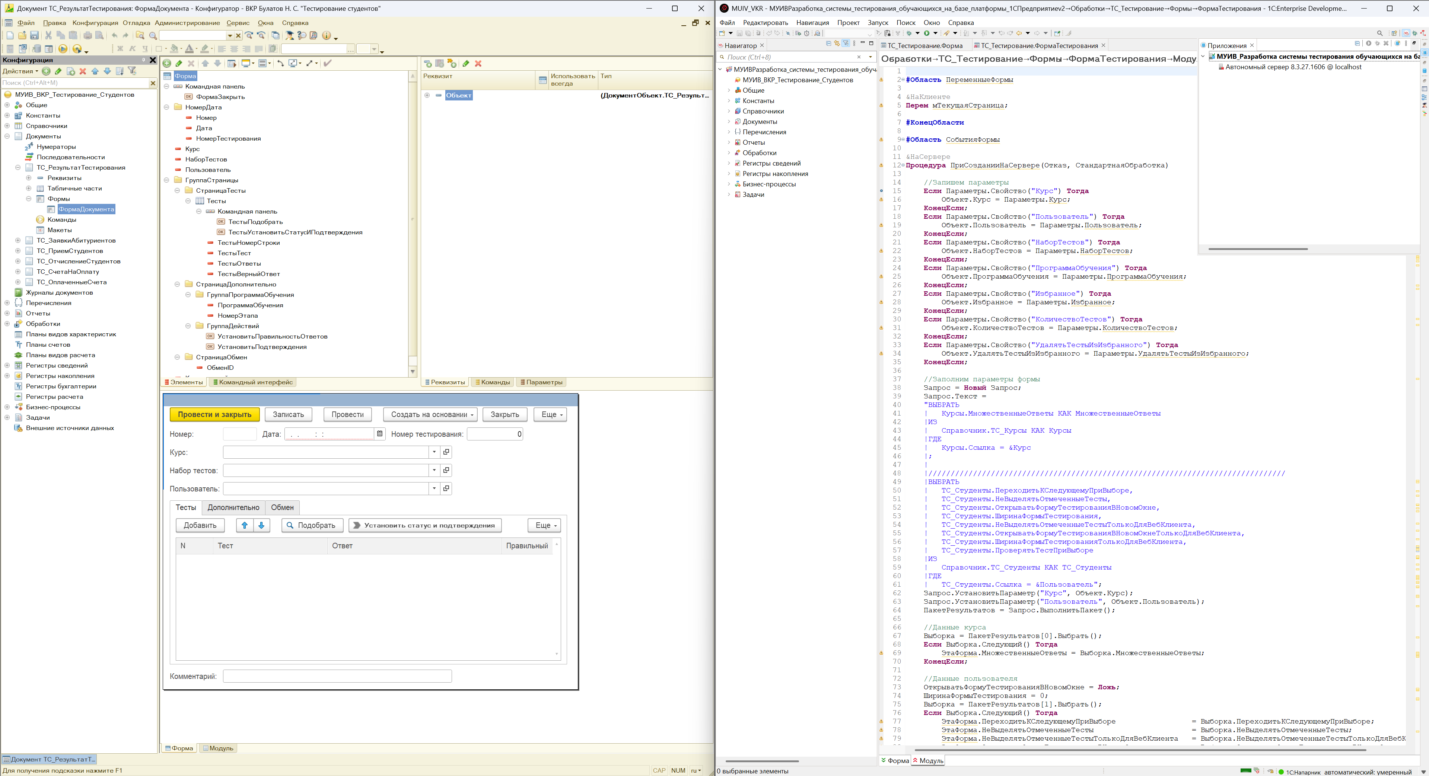
Запуск сред разработки
6
Notes:
Для разработки можно использовать каноничный Конфигуратор или модный 1С:Enterprise Development Tools. По сути в для решения поставленной задачи функциональности обоих сред будет достаточно. Преимущества конфигуратора скорость, преимущества EDT возможность работы с GIT и возможно использование ИИ помощника 1С:Напарник, конечно это далеко не полное описание преимуществ и недостатков приведенных сред, но самые значительные.

Slide 7
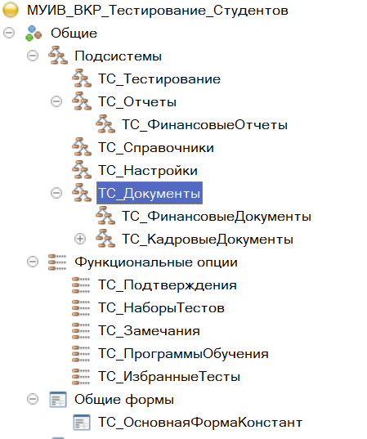
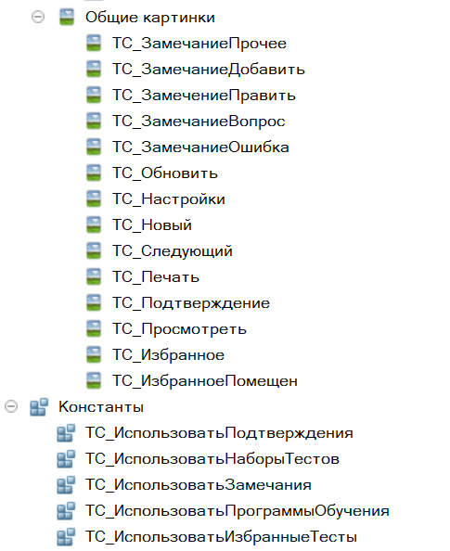
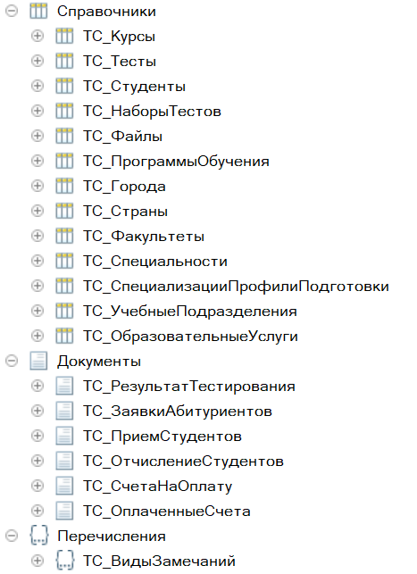
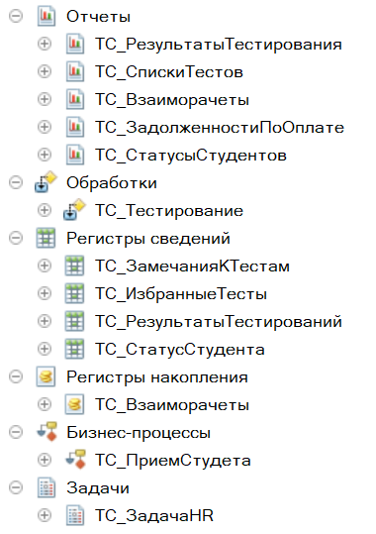
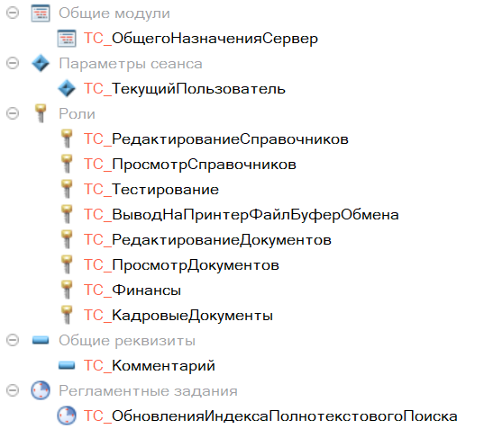
Добавленные объекты метаданных
7
Notes:
Система «Тестирования обучающихся на базе платформы 1С:Предприятие» разработана на базе Библиотека стандартных подсистем (БСП) 3.1.10.174
Кроме того было добавлено множество объектов метаданных, добавленные метаданные имеют префикс ТС_
Добавленные объекты метаданных:
Подсистемы
Роли
Функциональные опции
Общие модули
Общие формы
Общие картинки
Общие реквизиты
Параметры сеанса
Константы
Справочники
Документы
Перечисления
Отчеты
Обработки
Регистры сведений
Регистры накопления
Бизнес процессы
Задачи

Slide 8
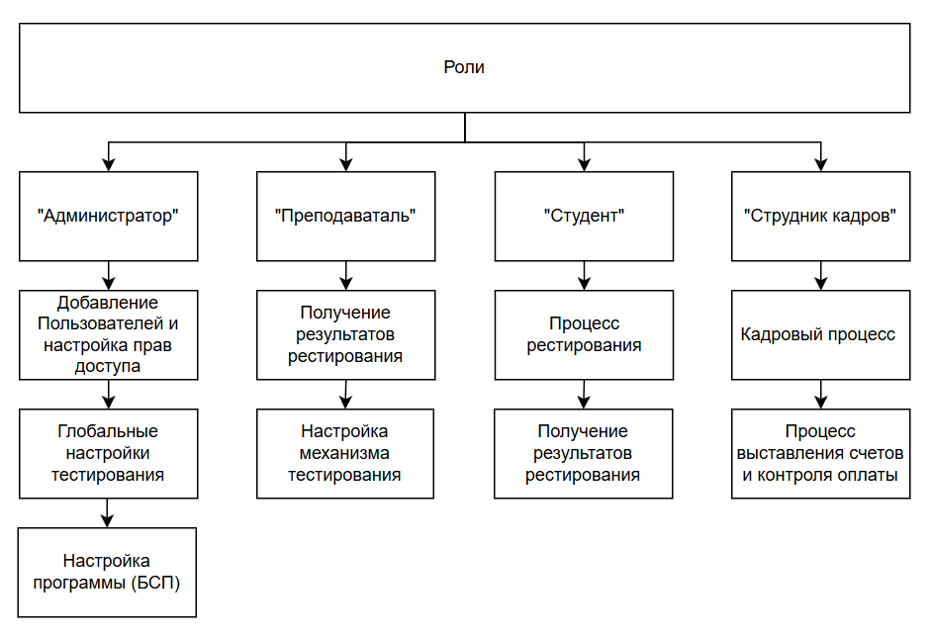
Описание профилей
8
Notes:
Профиль «Администратор» – полноправный пользователь, например администратор, аналитик, разработчик или сотрудник технической поддержки.
Профиль «Преподаватель» – Преподаватель университета, в задачи которого входит заведение нормативно справочной информации необходимой для функционирования механизма тестирования.
Профиль «Студент» – целевая аудитория данной системы. Соответственно студент является тем уровень, чьих знаний должен быть подтвержден фактом прохождения тестирования.
Профиль «Сотрудник кадров» – административная роль. Служит для заведения в систему документов на основании которых студенту определятся будет ли студенту предоставлен доступ системе.

Slide 9
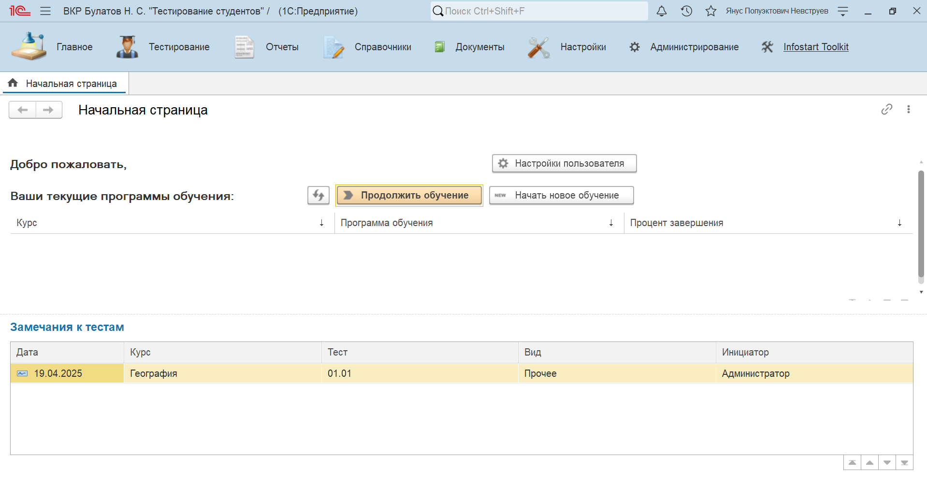
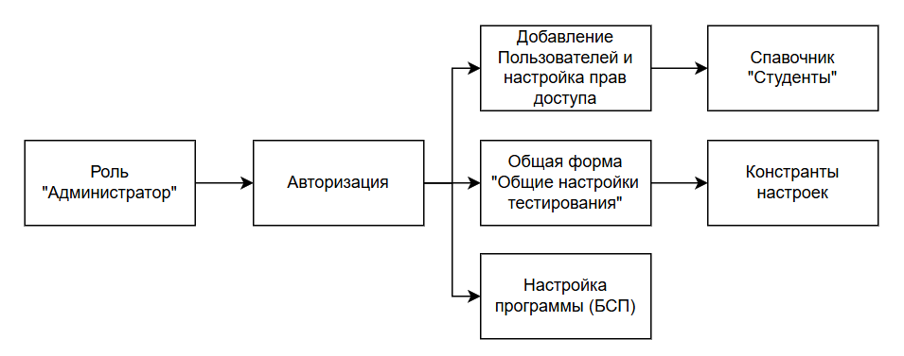
Профиль «Администратор»
9
Notes:
Профиль «Администратор» - это по сути полноправный пользователь, ему доступны все подсистемы. Что бы не повторяться, я выделил те функциональные возможности, которыми наделен исключительно Администратор.
К ним относятся:
Подсистема «Администрирование»,
Добавление пользователей и настройка прав доступа,
Общие настройки тестирования
Настройка программы БСП
Константы настройки

Slide 10
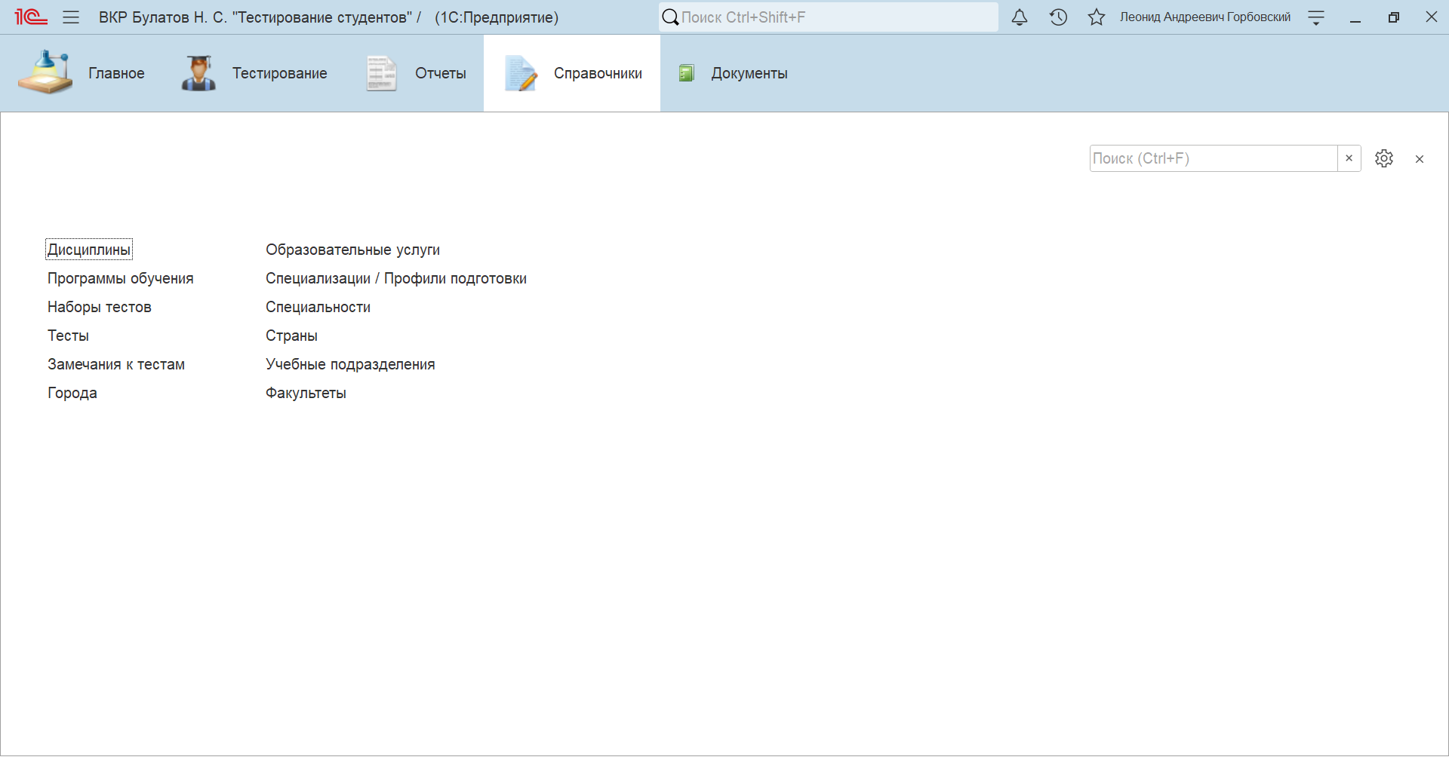
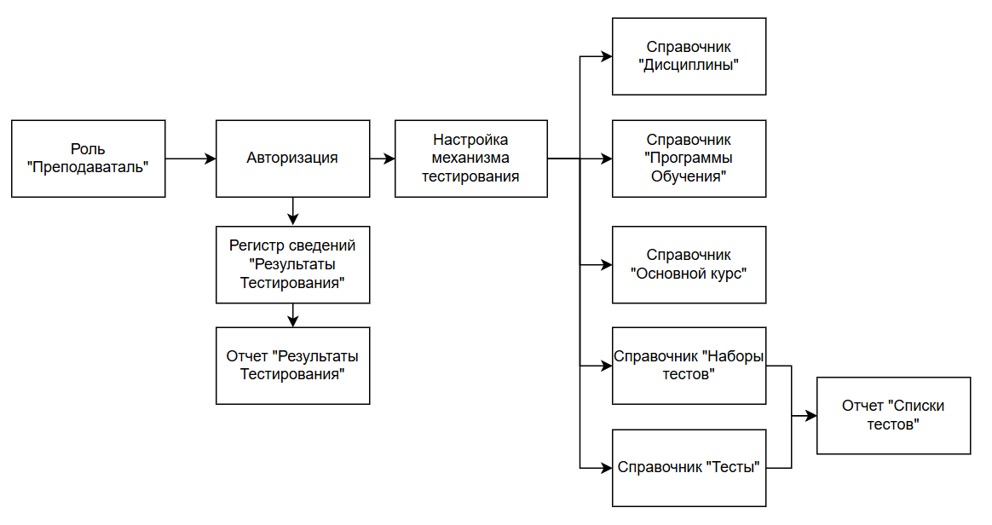
Профиль «Преподаватель»
10
Notes:
Профиль «Преподаватель» - отличительная функциональность этого профиля заключается в возможности настройки механизма тестирования, а так же просмотра отчетов о успеваемости.
К настройке механизма тестирования относится возможность редактировать такие объекты метаданных как:
Справочник «Дисциплины»
Справочник «Программы обучения»
Справочник «Основной курс»
Справочник «Наборы тестов»
Справочник «Тесты»
Так же доступно формирование отчетов:
Отчет «Результаты тестирования»
Отчет «Списки тестов»

Slide 11
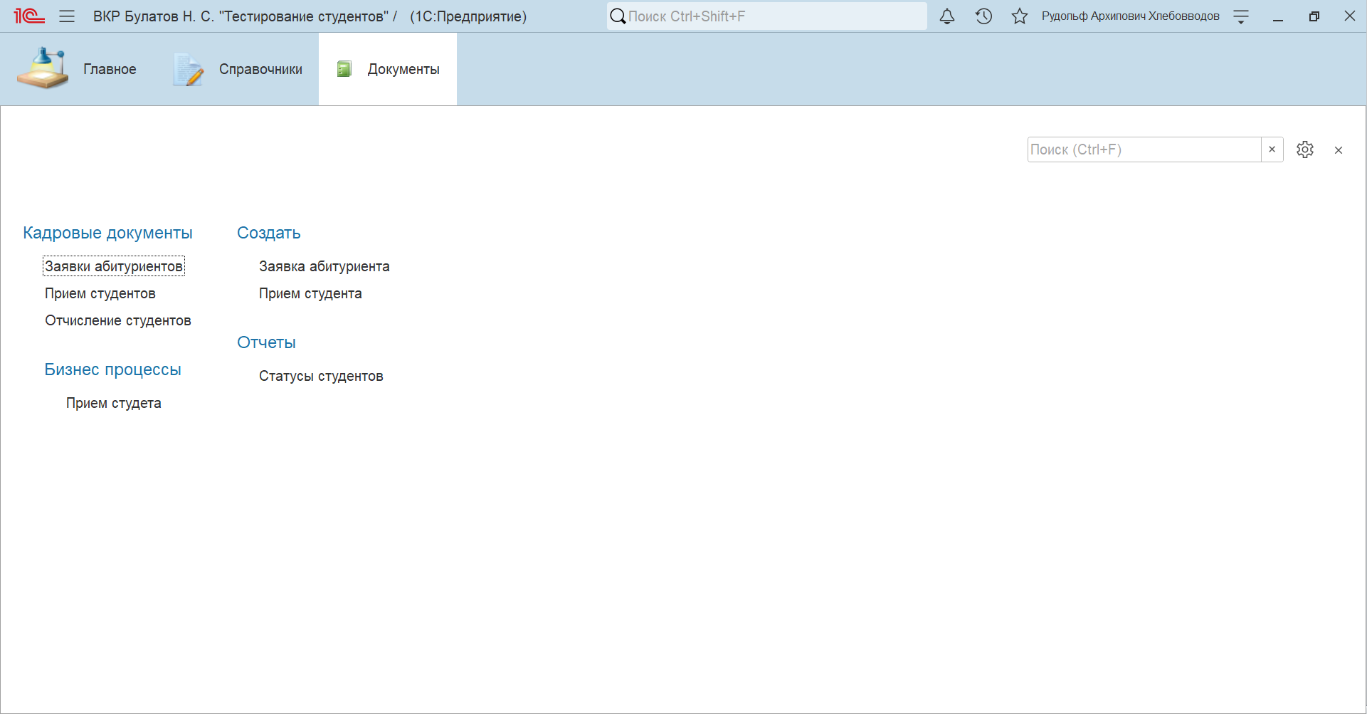
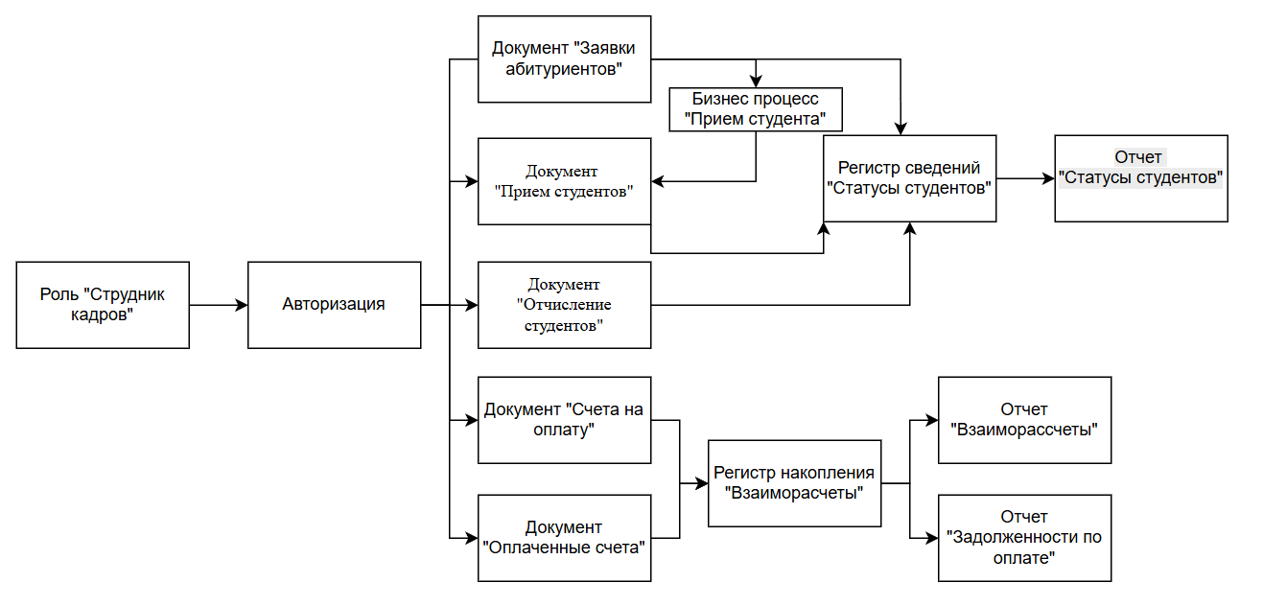
Профиль «Сотрудник кадров»
11
Notes:
Профиль «Сотрудник кадров» - функционал данного профиля позволяет делать кадровые перемещения (Принимать и отчислять студентов), выставлять счета для отплаты, формировать отчеты.
Пользователь обладающий данными правами может редактировать:
Документ «Заявки абитуриентов»
Документ «Прием студентов»
Документ «Отчисление студентов»
Документ «Счет на оплату»
Документ «Оплаченные счета»
Формировать отчеты:
Отчет «Статусы студентов»
Отчет «Взаиморасчеты»
Отчет «Задолженности по оплате»

Slide 12
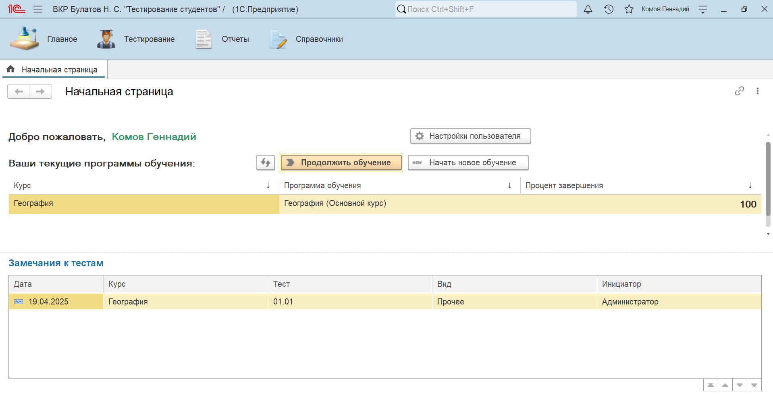
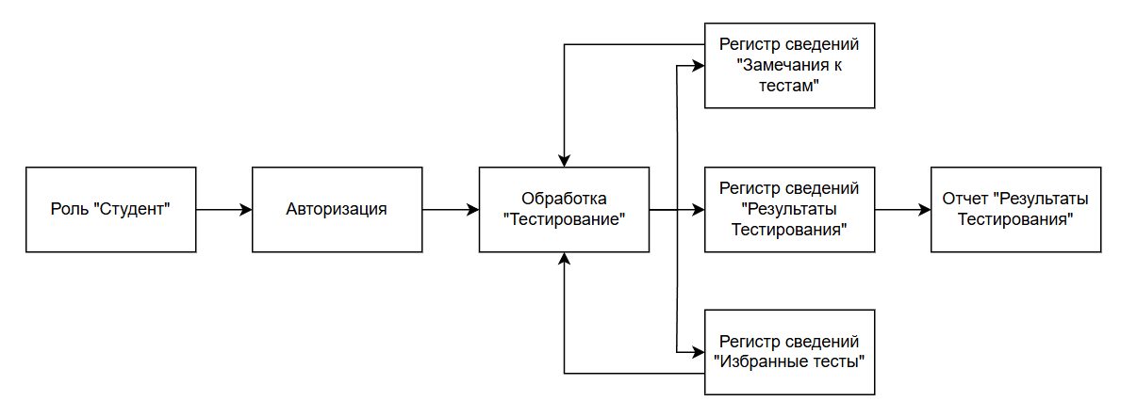
Профиль «Студент»
12
Notes:
Профиль «Студент» - позволяет пользователю пользоваться обработкой «Тестирования», создавать замечания к тестам, помещать тесты в избранное и формировать отчет «Результаты тестирования».

Slide 13
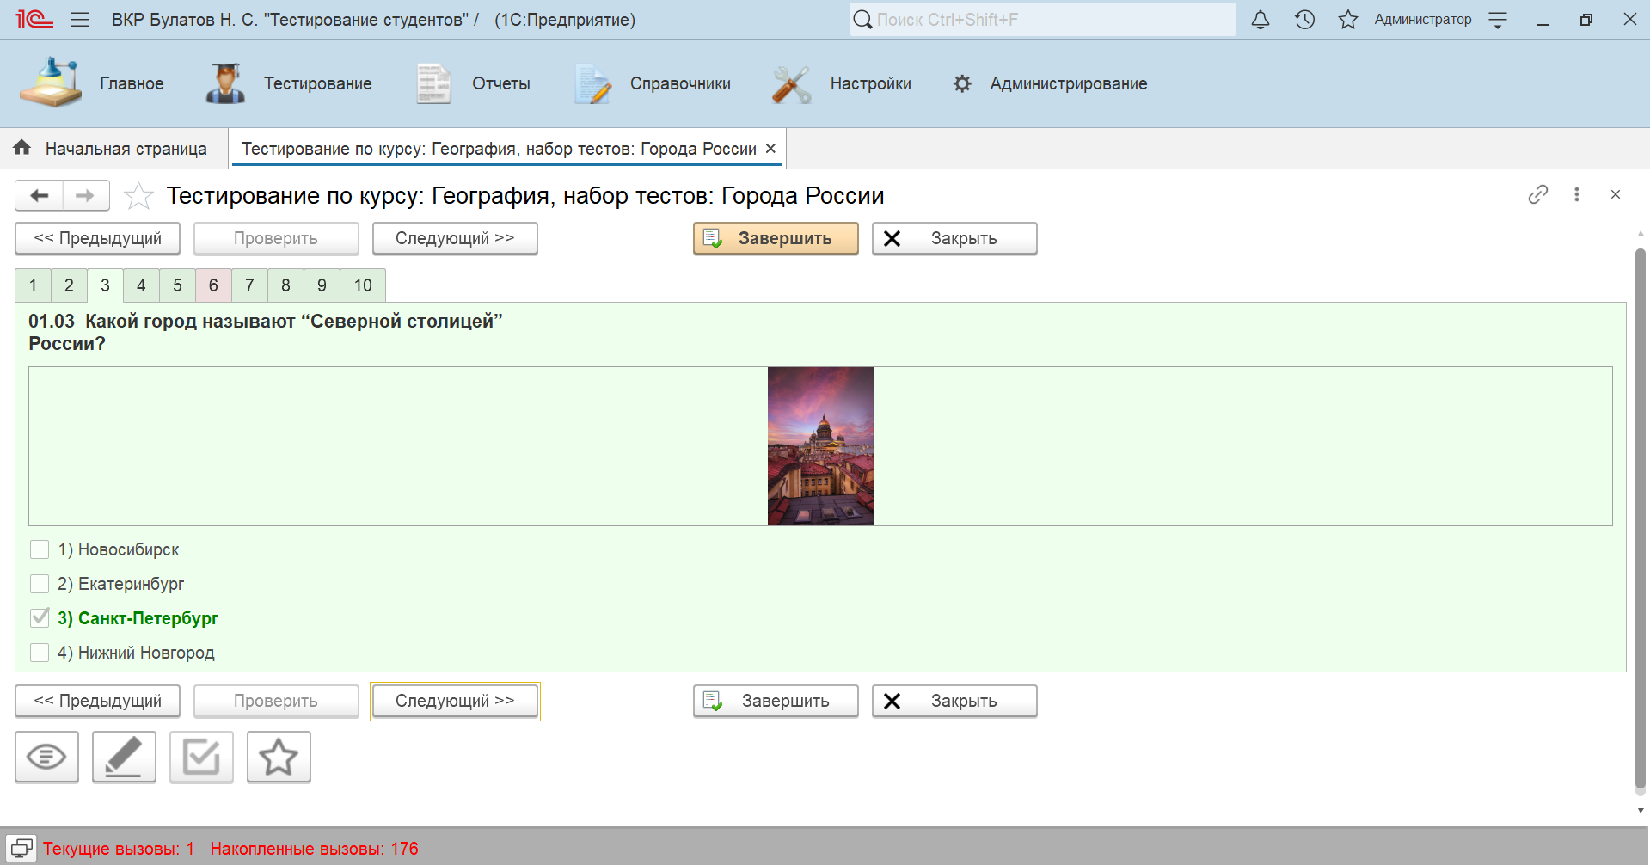
Обработка «Тестирования»
13
Notes:
Обработка «Тестирования» - позволяет проводите тестирование. Кроме того после ответа происходит цифровая индикация. Правильные ответы помечаются зеленым цветом, ошибочные – красным.
Вопрос можно добавить в избранное, или оставить к нему комментарий.

Slide 14
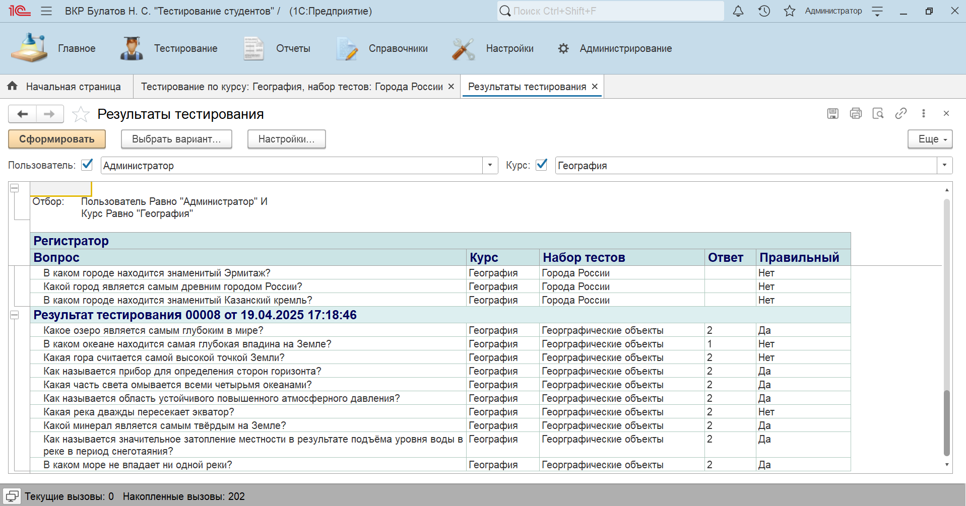
Отчет «Результаты тестирования»
14
Notes:
Отчет «Результаты тестирования» - позволяет получить полное представление о результатах тестирования.

Slide 15
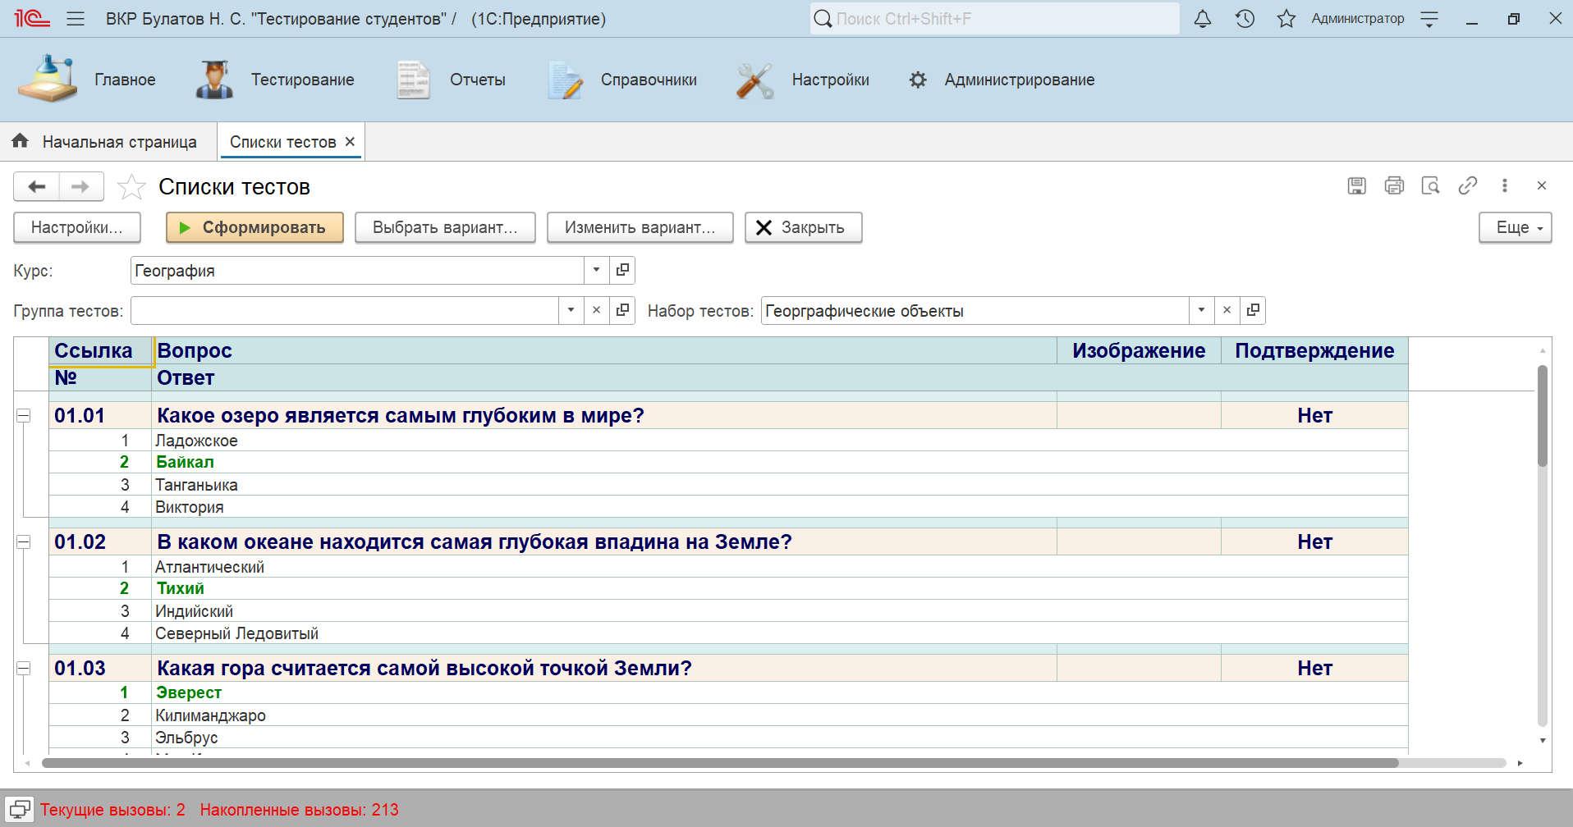
Отчет «Списки тестов»
15
Notes:
Отчет «Списки тестов» - позволят получить данные о вариантах ответов для вопросов теста, в том числе о том какие правильные, а какие нет.

Slide 16
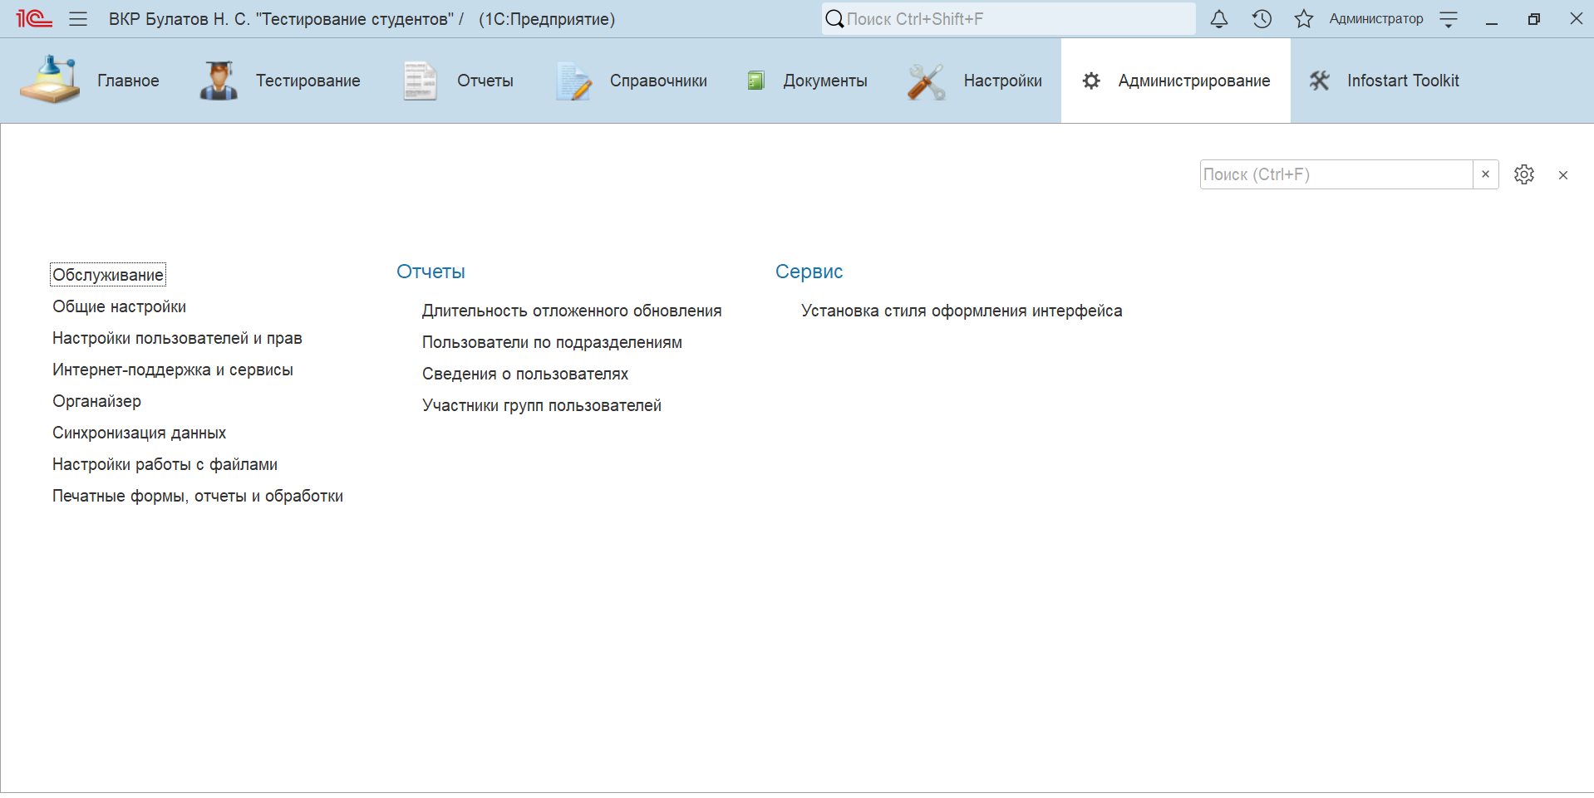
Подсистема «Администрирование» (БСП)
16
Notes:
Так как система «Тестирования обучающихся на базе платформы 1С:Предприятие» разработана на базе Библиотека стандартных подсистем (БСП) 3.1.10.174
Под администратором нам доступен функционал Администрирования БСП.
Подсистемы:
«Базовая функциональность»
«Пользователи»
«Обновление версии ИБ»
«Работа с файлами»

Slide 17
В ходе выполнения выпускной квалификационной работы была спроектирована и разработана система «Тестирования обучающихся на базе платформы 1С:Предприятие». Входе разработки продемонстрированы навыки работы с Конфигуратором, знание объектов метаданных. Спроектированы интерфейсы для разных профилей пользователей.
Разработанная система построена на основании библиотеки стандартных подсистем (БСП) что демонстрирует её универсальность и позволяет использовать функционал и программный интерфейс стандартных подсистем. Для изменения оформления используется расширение позволяющие менять стиль приложения, что в свою очередь демонстрирует навыки работы с расширениями. Разработанные отчеты демонстрируют навыки работы с системой компоновки данных СДК.
В разработанной системе предусмотрена возможность масштабирования, что повышает её потенциальные возможности для добавления нового функционала.
Система удовлетворяет требованиям безопасности, за счет применения ролевой модели предоставления доступа к данным.
В разработанной система демонстрируется лишь малая часть возможностей платформы 1С:Предприятие, но даже она позволят решать поставленную задачу.
18
Notes:
Выводы представлены на слайде
Доклад окончен, спасибо за внимание!

